Slide 1
演化策略
卢涛 21821236

Slide 2
演化策略
演化策略(Evolutionary Strategy ,ES) 是最古老的演化算法之一，而且非常有效。它与遗传算法类似，但是它用实值参数代替二进制串,演化策略是20世纪60年代由柏林工业大学的Rechenberg和Schwefel提出来的（和遗传算法同时代提出）。
演化策略的设计之初是想用来解决流体力学问题，后来发展成为一种模仿生物进化的求解参数优化问题的方法。它总遵循零均值、某一方差的高斯分布的变化产生新的个体，然后保留好的个体。

Slide 3
演化策略的过程
问题为寻找实值n维矢量x，使得函数F(x)取极值（确定问题）
初始化：从各维的可行范围内随机选取亲本xi，i＝1，…，p的初始值。初始试验的分布一般是均匀分布。（初始化种群）
进化：对两个个体进行交叉重组；通过对于x的每个分量增加零均值和预先选定的标准差的高斯随机变量，从每个亲本xi产生子代x’i。（交叉、变异）
选择：通过将误差F(xi)和F(x’i)，i＝1，…，p 进行排序，选择并决定哪些矢量保留。具有最小误差的p个矢量变成下一代的新亲本。（把父亲和儿子放在一起用适应度排序，保留好的）。
重复进化和选择直到达到收敛

Slide 4
演化策略的关键步骤
（1）交叉：和遗传算法一样，交叉就是交换两个个体的基因，主要有三种方式：
离散重组。先随机选择两个父代个体，然后将其分量进行随机交换，构成子代新个体的各个分量。
中值重组。这种重组方式也是先随机选择两个父代个体，然后将父代个体各分量的平均值作为子代新个体的分量。
混杂重组。这种重组方式的特点在于父代个体的选择上。混杂重组时先随机选择一个固定的父代个体，然后针对子代个体每个分量再从父代群体中随机选择第二个父代个体。也就是说，第二个父代个体是经常变化的。至于父代两个个体的组合方式，既可以采用离散方式，也可以来用中值方式，甚至可以把中值重组中的1/2改为[0,1]之间的任一权值。

Slide 5
演化策略的关键步骤
（2）变异： 变异比较简单，就是在每个分量上面加上零均值、某一方差的高斯分布的变化产生新的个体。这个某一方差就是变异程度。
（3）变异程度：变异程度并不是一直不变化的，算法开始的时候变异程度比较大，当接近收敛后，变异程度会开始减小。
（4）选择：进化策略的选择有两种：(μ+λ)选择是从μ个父代个体及λ个子代新个体中确定性地择优选出μ个个体组成下一代新群体；(μ, λ)选择是从λ个子代新个体中确定性地择优桃选μ个个体(要求λ＞μ)组成下一代群体，每个个体只存活一代，随即被新个体顶替。

Slide 6
CMA Evolution Strategy
CMA是一种随机的，不需要计算梯度的数值优化算法。主要用来解决非线性、非凸的优化问题，是最有名，应用最多，性能最好的进化策略算法之一，在中等规模的复杂优化问题上具有很好的效果，是黑箱优化算法中最好的方法之一。
黑箱随机优化：考虑一个黑箱搜索情景，想要最小化代价函数，目标是寻找一个或者多个点x,使得函数f(x)尽可能的小。而黑箱搜索，所能提供的信息只有函数f(x),搜索点可以自由的选择。但是同时意味着大的搜索信息量。

Slide 7
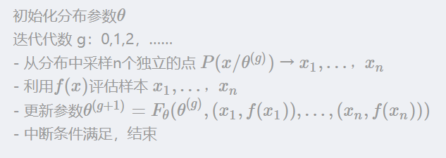
黑箱随机优化流程

Slide 8
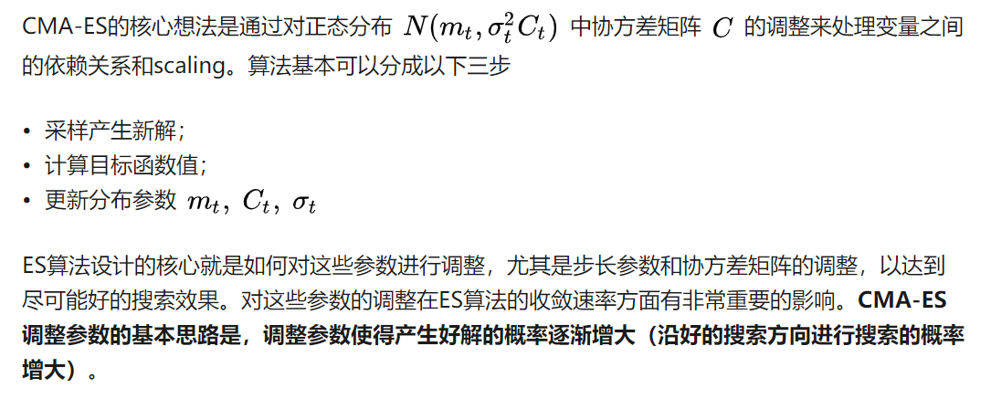
CMA-ES 算法步骤

Slide 9
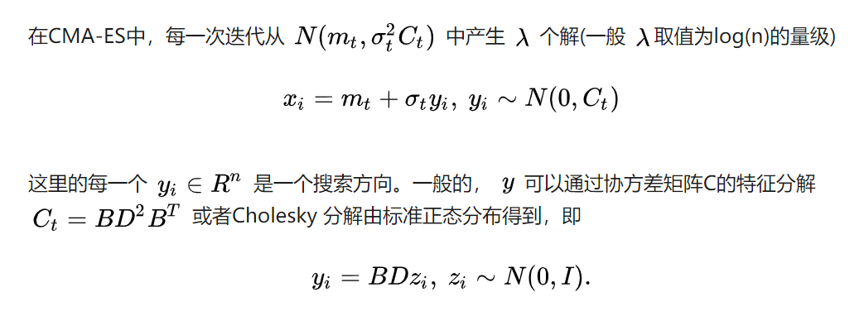
CMA-ES 算法步骤
采样产生新解

Slide 10
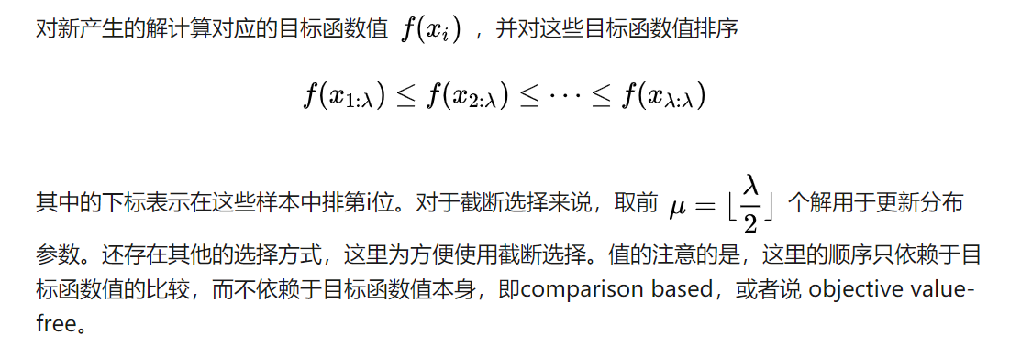
CMA-ES 算法步骤
计算目标函数值

Slide 11
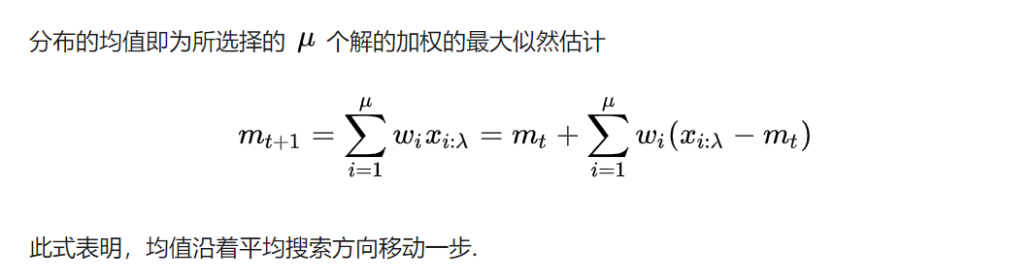
CMA-ES 算法步骤
分布参数更新
均值

Slide 12

CMA-ES 算法步骤
分布参数更新
搜索路径
它描述了分布均值的移动，并且将每次迭代中移动方向做加权平均，使得这些方向中相反的方向分量相互抵消，相同的分量则进行叠加。这类似于神经网络优化中常用的Momentum，加快收敛速度

Slide 13
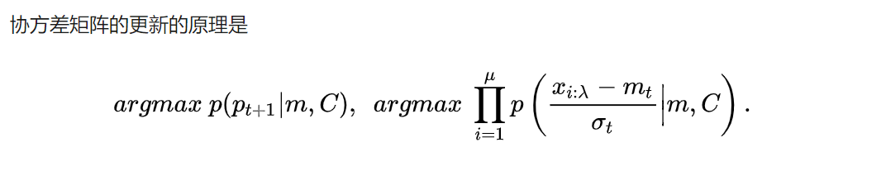
CMA-ES 算法步骤
分布参数更新
协方差矩阵
更新原理是增大沿成功搜索方向的方差，即增大沿这些方向采样的概率

Slide 14
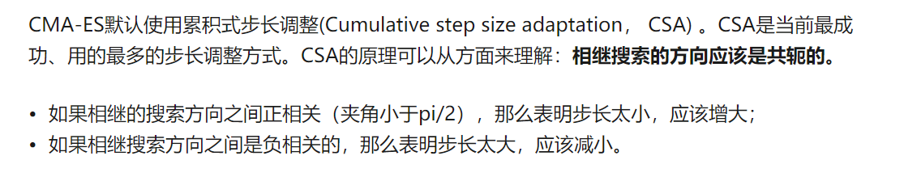
CMA-ES 算法步骤
分布参数更新
步长更新

Slide 15
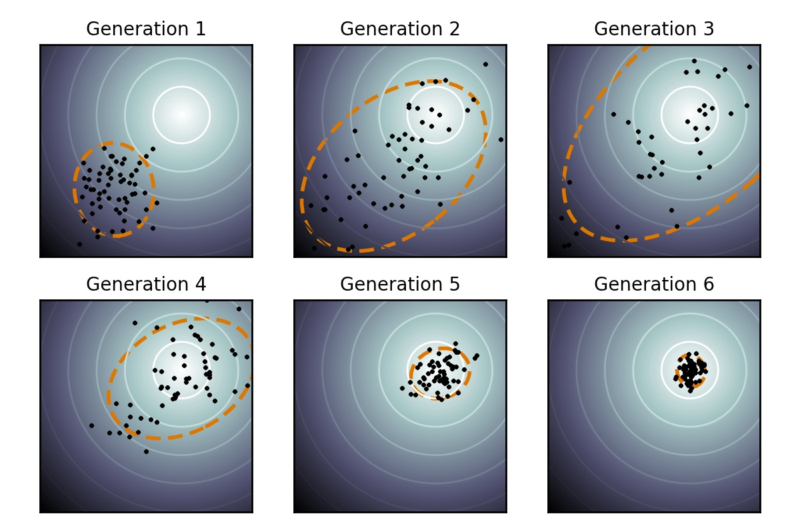
CMA-ES 搜索过程

Slide 16
CMA-ES 算法的基本特点：
无梯度优化，不使用梯度信息
局部搜索中无梯度算法通常比梯度算法慢
在复杂优化问题non-separable, ill-conditioned, or rugged/multi-modal 上表现良好

Slide 17
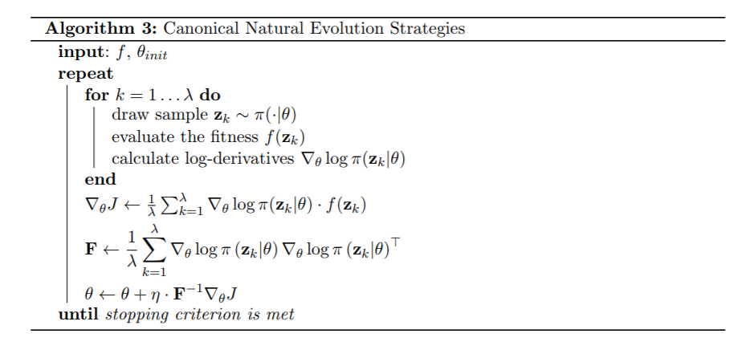
自然进化策略——NES
NES是CMA-ES的一种改进算法， 它使用自然梯度下降方法来更新正态分布中的参数

Slide 18
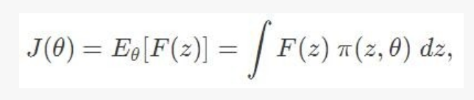
NES算法原理
利用种群中所有个体的信息，无论是好是坏。这么做是为了估计出能够使整个种群在下一代朝着更好的方向发展的梯度信号。
最大化抽取出的解的适应程度到的期望值，最大化抽样得到的解的期望适应程度，可以近似地被看作最大化整个种群的适应程度。

Slide 19
NES与强化学习
NES 的方法和强化学习中 Policy Gradient 的方法非常接近.
不同: 在行为的策略上, PG 是扰动 Action, 不同的 action 带来不同的 reward, 通过 reward 大小对应上 action 来计算 gradient, 再反向传递 gradient. 但是 ES 是扰动 神经网络中的 Parameters, 不同的 parameters 带来不同的 reward, 通过 reward 大小对应上 parameters 来按比例更新原始的 parameters.

Slide 20

Visualization
优化的目标函数：$l=min⁡(x_{1}^{2}+x_{2}^{2})$
采样获得子代
计算子代的fitness
使用GD更新正态分布的参数
迭代100次

Slide 21
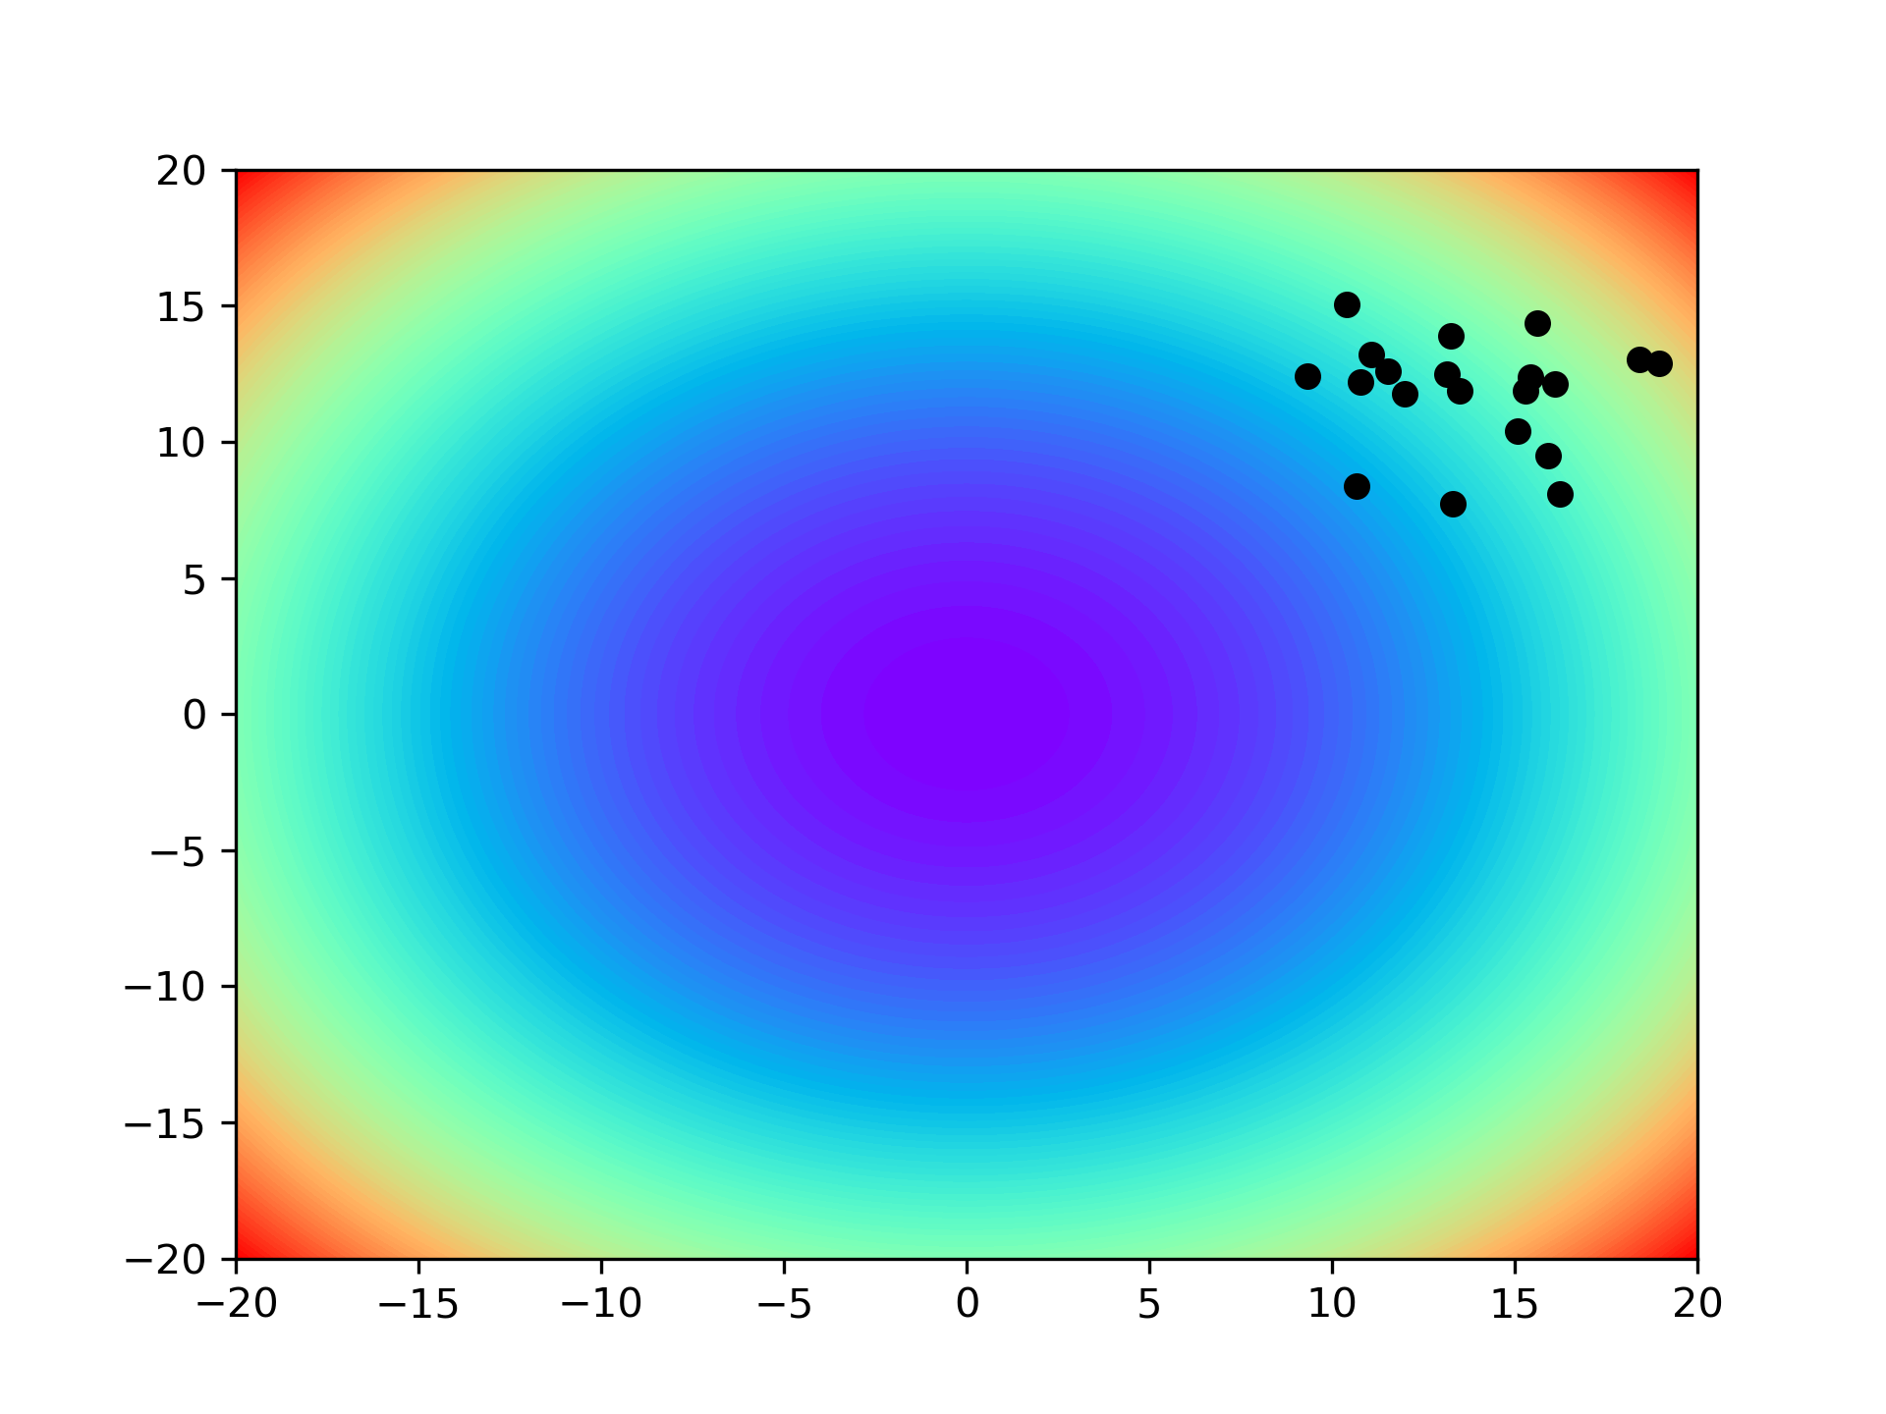
Visualization
第1次采样

Slide 22
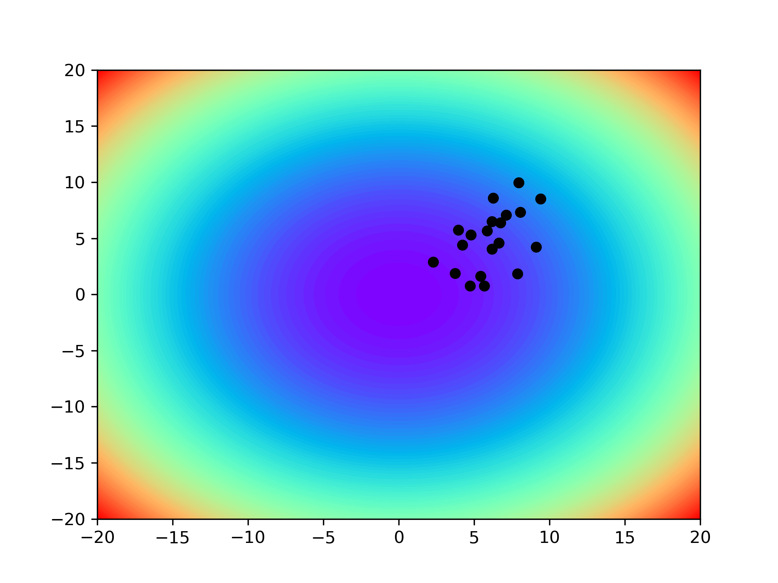
Visualization
第20次采样

Slide 23
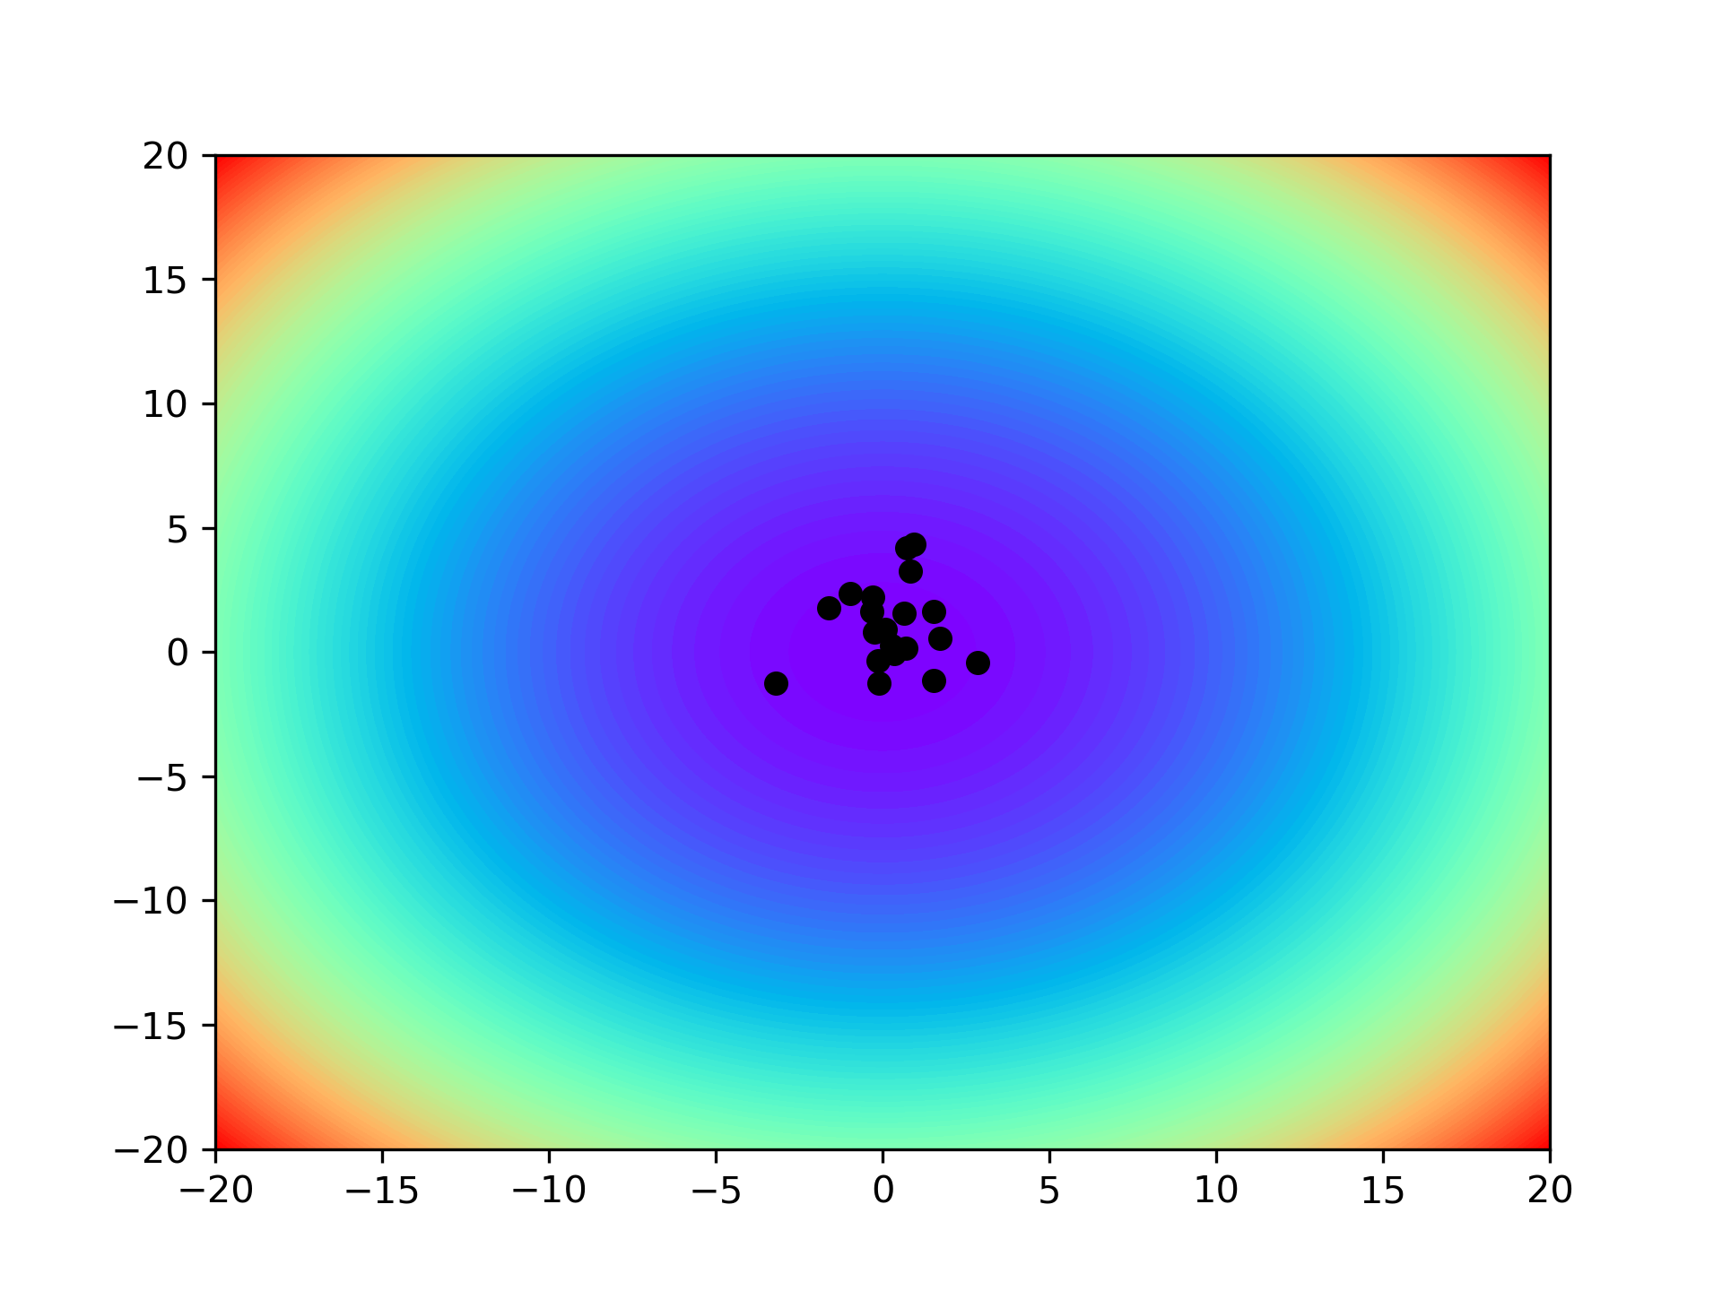
Visualization
第100次采样

Slide 24
Visualization
NES算法迭代可视化gif

Slide 25
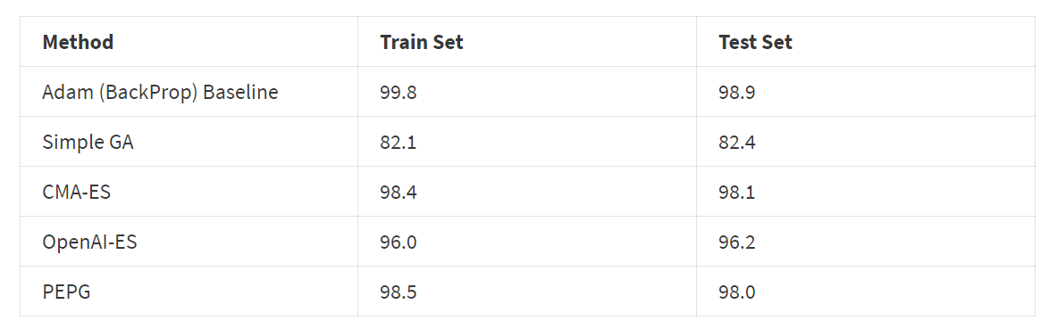
实验结果
在MNIST数据集上的实验结果：

Slide 26
一些改进
在前面的算法步骤中，每一次迭代产生新解都需要进行矩阵分解。矩阵分解的复杂度与变量个数的三次方成正比，这使得算法每次迭代需要耗费的计算非常多。因此，一种更高效的方案是不直接更新和分解协方差矩阵，而是直接迭代更新矩阵A，从而将复杂度降到二次方。
为进一步降低算法的内部复杂度，近年来有一些工作使用特殊形式的协方差矩阵，避免使用稠密矩阵造成的计算量。
步长调整方式CSA具有极好的数学性质和性能，但是仍然有一些缺点。其一，CSA强烈依赖于标准正态分布，如果基础不是标准的正态分布，CSA可能就会不成立，算法性能会严重下降。其次，如果采样规模（即种群规模）很大，CSA的性能会变差。近年来，开始有一些将传统的1/5法则推广到population的情形的方法，并且性能很好。

Slide 27
参考文献
Back, Thomas , F. Hoffmeister , and H. P. Schwefel . "A Survey of Evolution Strategies." International Conference on Genetic Algorithms 1991.
Hansen N . The CMA Evolution Strategy: A Tutorial[J]. 2005.
Auger A , Hansen N . Theory of evolution strategies: a new perspective[M]// Theory Of Randomized Search Heuristics:Foundations and Recent Developments. 2012.
Schaul, Tom , et al. "Natural evolution strategies." Journal of Machine Learning Research 15.1(2014):949-980.

